Slide 1
т
Урок русского языка и читательской грамотности
во 2 классе

Slide 3
Упражнение 53.
Море – морская чайка, лес – лесная чаща, сад – садовая дорожка, поле – полевая травка, сосна – сосновая шишка, гриб – грибная пора.

Slide 4
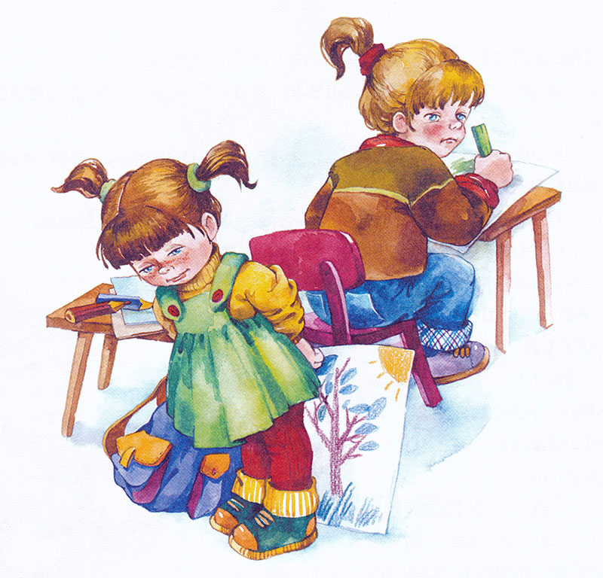
В. Осеева «Синие листья»

Slide 5
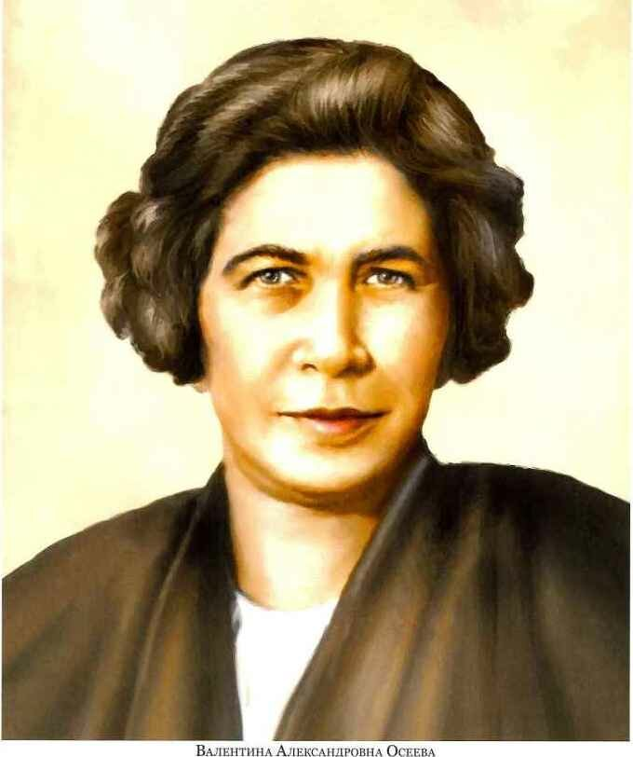
Валентина Александровна Осеева
Валентина Александровна – добрая и честная, смелая и благородная, любящая детей учительница, которая сочиняла стихи, рассказы для своих учеников.

Slide 6
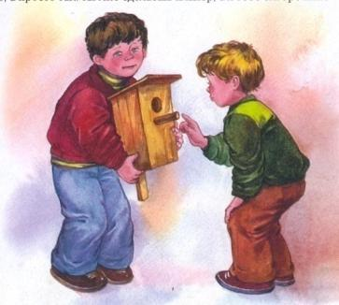
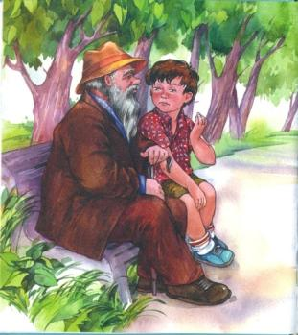
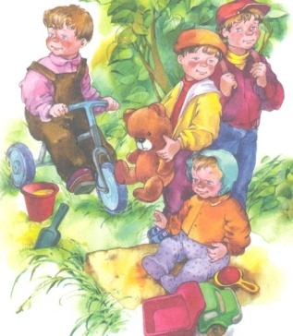
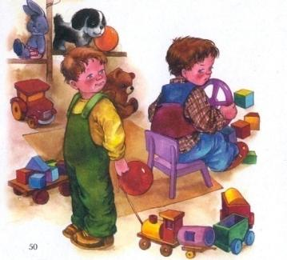
Произведения В. А.Осеевой
«Просто так»
«Волшебное слово»

Slide 7
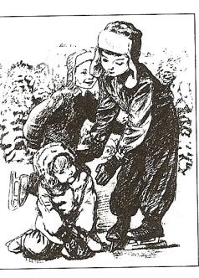
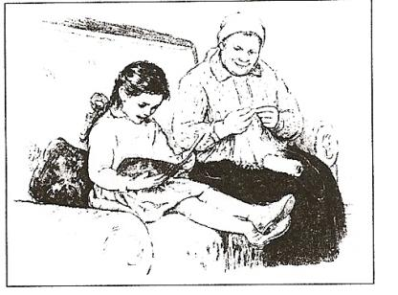
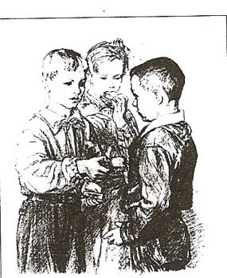
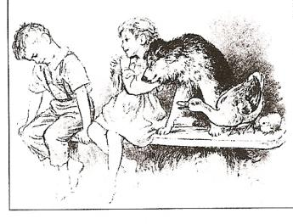
«На катке»
«Кто всех глупее»
«Три товарища»

Slide 8
Остро носик ты заточишь.
Нарисуешь всё, что хочешь.
Будет солнце, море, пляж.
Что же это?..

Slide 9
В. Осеева «Синие листья»

Slide 10
У Кати было два зелёных карандаша. А у Лены ни одного. Вот и просит Лена Катю: — Дай мне зелёный карандаш. А Катя и говорит: — Спрошу у мамы.

Slide 11
Представьте себе, что вы на месте Кати, вы бы поделились с Леной карандашом?
Как вы думаете, а как поступит Лена?

Slide 12
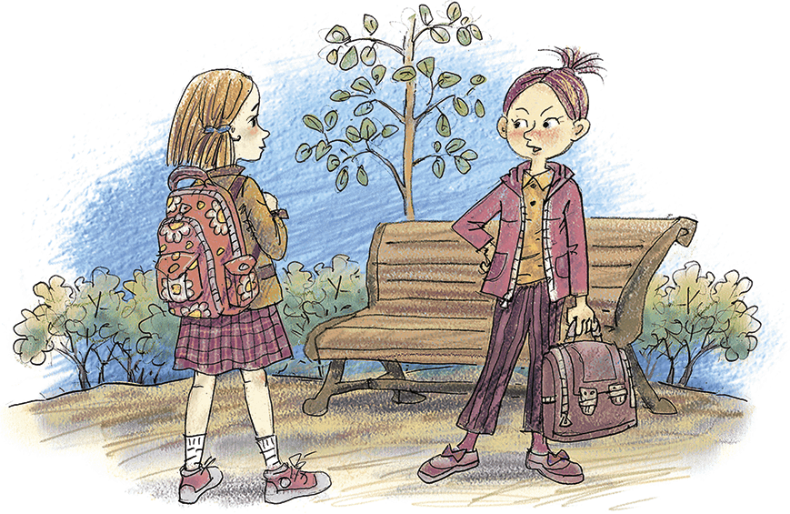
Приходят на другой день обе девочки в школу. Спрашивает Лена: — Позволила мама? А Катя вздохнула и говорит: — Мама-то позволила, а брата я не спросила. — Ну что ж, спроси ещё у брата, — говорит Лена.

Slide 13
Почему Катя говорит, что хочет спросить позволения у мамы, а потом у брата? Предположите, что будет дальше.

Slide 14
Приходит Катя на другой день.
— Ну что, позволил брат? — спрашивает Лена. — Брат-то позволил, да я боюсь, сломаешь ты карандаш.
— Я осторожненько, — говорит Лена.
— Смотри, — говорит Катя, — не чини, не нажимай крепко, в рот не бери. Да не рисуй много.

Slide 15
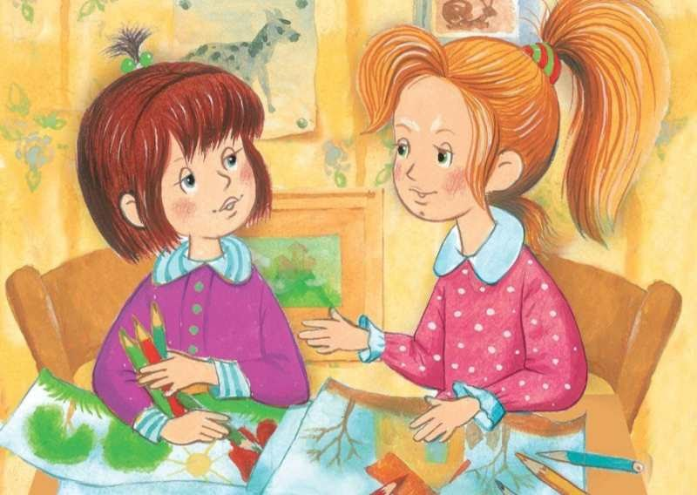
— Мне, — говорит Лена, — только листочки на деревьях нарисовать надо, да травку зелёную. — Это много, — говорит Катя, а сама брови хмурит. И лицо недовольное сделала. Посмотрела на неё Лена и отошла. Не взяла карандаш. Удивилась Катя, побежала за ней:

Slide 16
Почему Катя так странно себя ведёт, должна ли так поступать подруга?
На ваш взгляд, что произойдёт дальше?

Slide 17
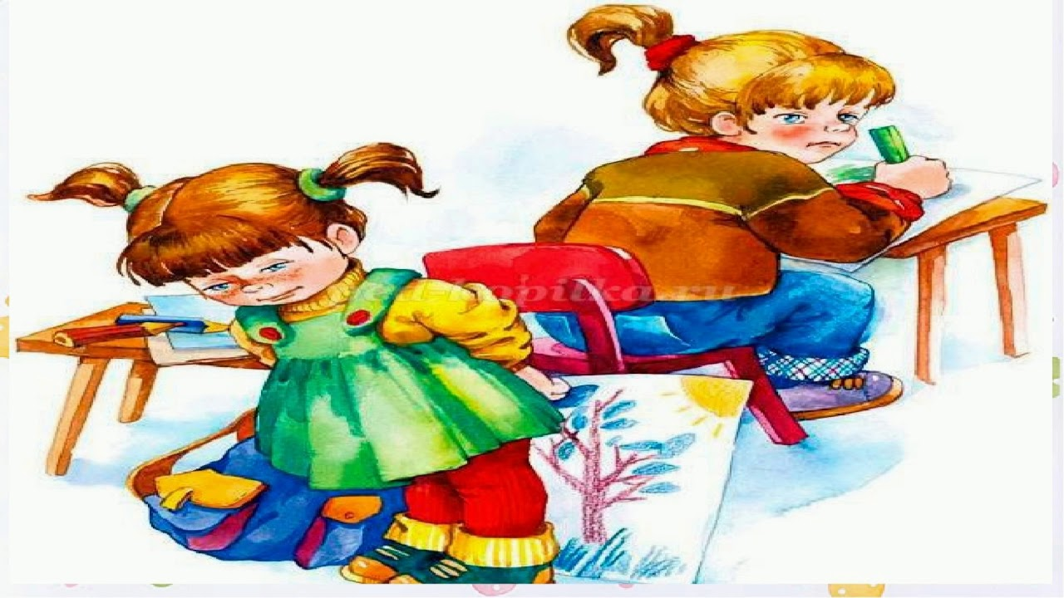
— Ну, что ж ты? Бери!
— Не надо, — отвечает Лена. На уроке учитель спрашивает:
— Отчего у тебя, Леночка, листья на деревьях синие?
— Карандаша зелёного нет.

Slide 18
— А почему же ты у своей подружки не взяла? Молчит Лена. А Катя покраснела, как рак и говорит:
— Я ей давала, а она не берёт. Посмотрел учитель на обеих:
— Надо так давать, чтобы можно было взять.

Slide 19
Как вы думаете, расскажет ли Лена учителю о таком поступке Кати?
Признается ли Катя в своей жадности?

Slide 20
Какие отговорки придумывала Катя, чтобы не дать карандаш Лене?
Почему Лена отказалась взять карандаш?
Спрошу у мамы
Мама-то позволила, а брата я не спросила.
потому видела,что Катя не хочет давать

Slide 21
Как изменилось лицо Кати, когда Лена не взяла карандаш?
Катя, брови хмурит. И лицо недовольное сделала.

Slide 22
Прочитайте предложение, в котором выражена основная мысль текста.
— Смотри, — говорит Катя, — не чини, не нажимай крепко, в рот не бери. Да не рисуй много.
— Мне, — говорит Лена, — только листочки на деревьях нарисовать надо, да травку зелёную.
— Это много, — говорит Катя, а сама брови хмурит. И лицо недовольное сделала. Посмотрела на неё Лена и отошла. Не взяла карандаш.

Slide 23
ПОСЛОВИЦЫ

Slide 24
Характеристика девочек
Лена Катя
добрая
жадная
внимательная
изворотливая
ласковая
лживая
скромная
завистливая

Slide 25
На кого из девочек вы хотели бы быть похожи? Почему?

Slide 26
ДОМАШНЯЯ РАБОТА.
Подготовить выразительное чтение произведения В.Осеевой «Синие листья» и ответить на вопросы учебника после текста

Slide 27
СПАСИБО ЗА УРОК!

